Slide 1
Использование песочной терапии в развитии эмоционально- волевой сферы у детей с ОВЗ
Подготовила: Горева Марина Вячеславовна
педагог-психолог

Slide 2

В настоящее время постоянно увеличивается количества детей с ограниченными возможностями здоровья(ОВЗ), особо актуальной становится проблема поиска новых, эффективных направлений оказания коррекционной психолого-педагогической помощи данной категории детей.

Slide 3
Особенности познавательной сферы детей с ОВЗ
недостаточная сформированность произвольного внимания;
дефицитарность основных свойств внимания (концентрации, объема, распределения);
снижение непроизвольного запоминания;
отставание мыслительных процессов (анализа, синтеза, обобщения, абстракции, переноса).

Slide 4

Наряду с отставанием в развитии психических функций, характерной особенностью для детей с ограниченными возможностями здоровья является :
слабость волевых процессов;
эмоциональная неустойчивость;
чувство страха;
импульсивность либо вялость ;
отсутствие самоконтроля.
У большинства детей с ОВЗ отмечается :
повышенный уровень тревожности;
агрессия;
сложности приспособления в детском коллективе.

Slide 5
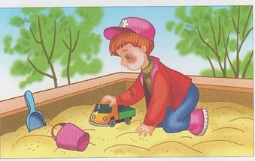
Внутренний мир ребенка с проблемами в развитии очень сложен. Как помочь таким детям увидеть, услышать, почувствовать все многообразие окружающей среды, познать свое «Я», раскрыть его и войти
в мир взрослых,
полноценно существовать
и взаимодействовать в нем,
развивать себя и в то же
время заботиться о своем
здоровье. Одним из средств способным помочь в решении этих проблем, является песок.

Slide 6
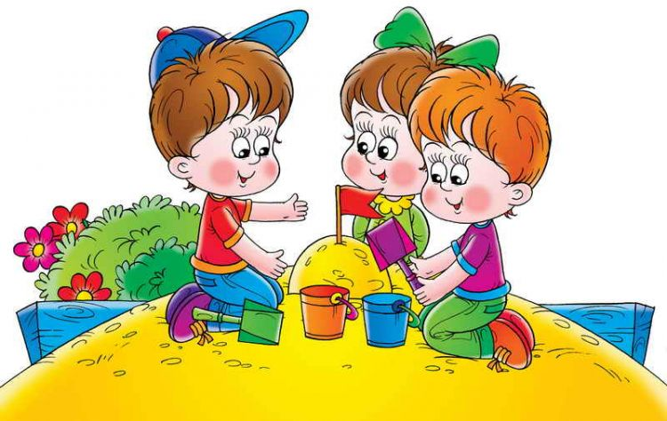
Игра с песком
-это естественная и доступная для каждого ребенка форма деятельности. Дошкольник часто словами не может выразить свои переживания, страхи, и тут ему на помощь приходят игры с песком. Проигрывая взволновавшие его ситуации с помощью игрушечных фигурок, создавая картину собственного мира из песка, ребенок освобождается от напряжения.

Slide 7
ИСТОРИЯ ВОЗНИКНОВЕНИЯ
Игры с песком, как процесс развития самопознания ребенка известен с давних времен.
Методика песочной терапии начала применяться в конце 1920 годов
Маргарет Ловенфельд (английский детский психотерапевт) впервые применила песочницу в игровой психотерапии с детьми.
В 1930 году Маргарет Ловенфельд изобрела технику «Построение мира», которая использовалась для работы с больными детьми и детьми с проблемами психологического характера. В 1935 г. Ловенфельд опубликовала свою книгу «Игра в детстве».
В 1950 годах юнгианский психоаналитик Дора Кальфф(швейцарский юнгианский детский психотерапевт) изучив методику «построения мира» начала разрабатывать юнгианскую песочную терапию, которая применялась в работе как с детьми, так и со взрослыми.

Slide 8
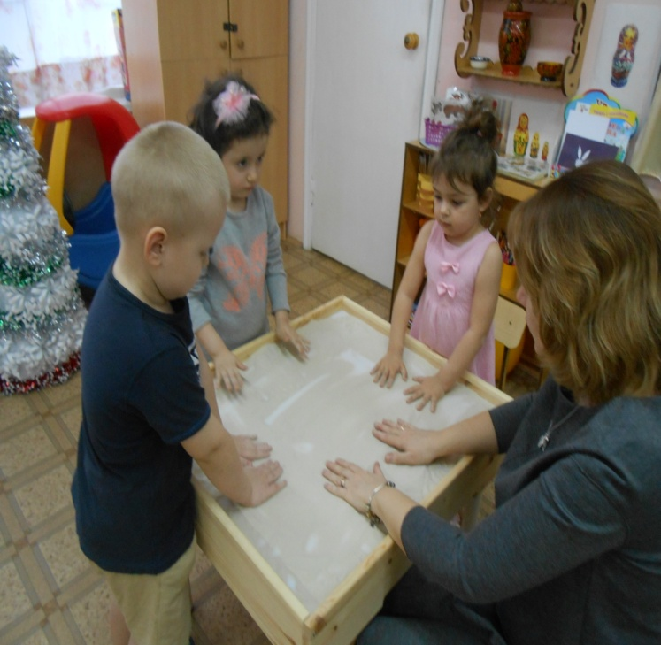
В отечественной литературе этим вопросом занимались и внесли большой вклад в развитие «песочной терапии» педагоги Санкт–Петербурского Института специальной педагогики и психологии, которые являются авторами ряда книг по данной теме – Грабенко Татьяна Михайловна , Зинкевич-Евстигнеева Татьяна Дмитриевна .

Slide 9
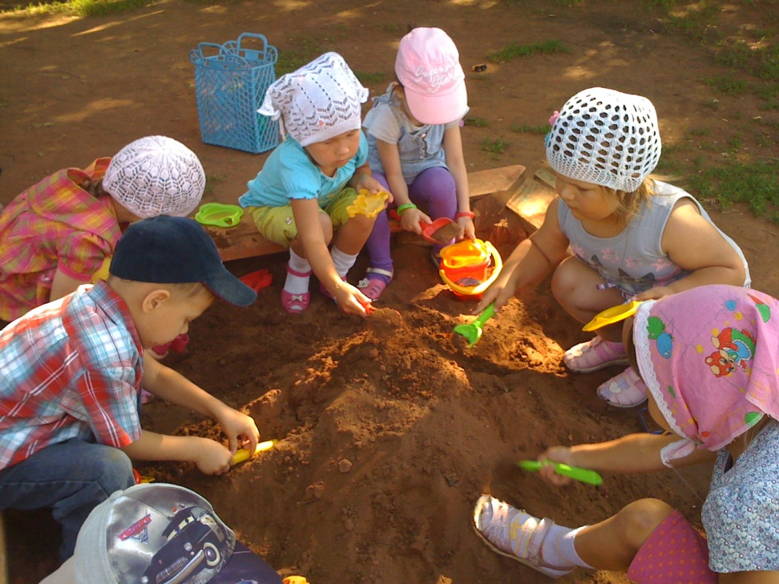
К. Д.Ушинский писал: «Самая лучшая игрушка для детей – кучка песка!»
Игра в песок является одним из любимым занятий для детей с ОВЗ.
Игры с песком позитивно влияют на эмоциональное состояние человека, способны стабилизировать его эмоциональное самочувствие.

Slide 10
Функции песочной терапии в работе с детьми ОВЗ:
освобождает от негативных состояний;
снимает нервно – психическое напряжение;
формирует адекватное межличностное поведение;
повышает самооценку;
избавляет от агрессии, страха, замкнутости;
совершенствует внутренний потенциал ребенка (малыш становится более самостоятельным, уверенным и ответственным);
стабилизирует эмоциональные состояния и т.д.

Slide 11
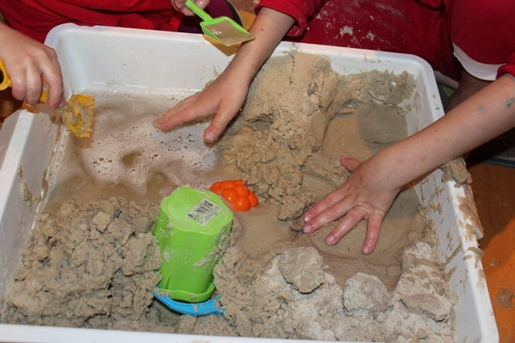
Внешне простые действия — выливание в песочницу воды, перемешивание ее с песком, вымешивание песочной жижи, погружение рук в песок и тому подобное -позволяют стремительно уменьшить внутреннюю тревогу, преодолеть негативизм, снять напряжение,
устранить дисциплинарные барьеры
и тем самым подготовить почву для конструктивного взаимодействия.
Дети становятся более
раскрепощенными и общительными,
при этом у них коррегируются нарушенные психические и физические функции.
Когда внимание ребенка отвлечено игрой, через проработку в игровой форме тех или иных задач можно добиться больших результатов в развитии ребенка.

Slide 12
Песочная терапия
один из методов психологической работы, позволяющий достичь положительных изменений в
интеллектуальном,
социальном,
эмоциональном,
личностном развитии детей с ОВЗ.
Творческий процесс способствует вытеснению комплексов в сознании и переживании отрицательных эмоций. Это особенно важно для детей с ограниченными возможностями здоровья.
Песочная терапия нормализует эмоциональный фон, поведенческие нарушения неврологического характера, что в свою очередь открывает новые перспективы для «особых» детей с разными стартовыми возможностями.
К.Г. Юнг утверждал, что процесс "игры в песок" высвобождает заблокированную энергию и "активизирует возможности самоисцеления, заложенные в человеческой психике".

Slide 13

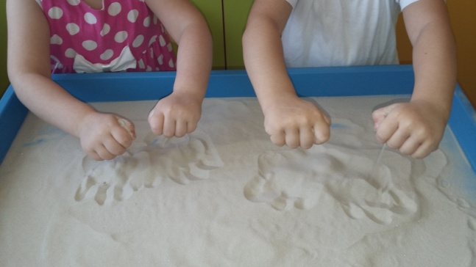
Любые самостоятельные игры детей в песке обладают психопрофилактической ценностью, начиная от простых манипуляций с песком (пересыпание, закапывание, сжимание, когда ребенок дует на песок) до сложных сюжетно-ролевых игр.
Игры и упражнения с песком.
Упражнение «Добрый день, Песчинка»
Цель: снижение психофизического напряжения.
Ход упражнения:
Надо различными способами прикоснуться к песку.
- ребенок касается песка поочередно пальцами одной, потом другой руки, затем всеми пальцами одновременно;
- сначала легко, потом с напряжением сжимает кулачки с песком, после чего медленно высыпает его в песочницу;
- касается песка всей ладонью - внутренней, затем внешней стороной.
-перетирает песок между пальцами, ладонями.

Slide 14
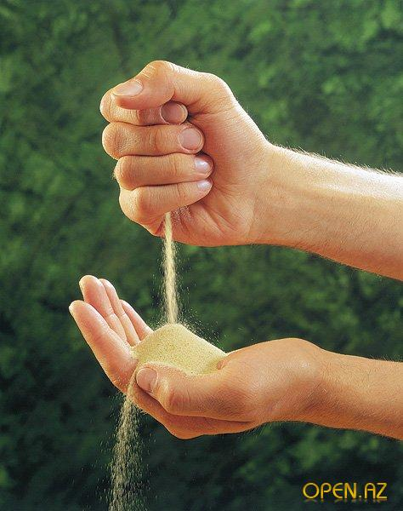
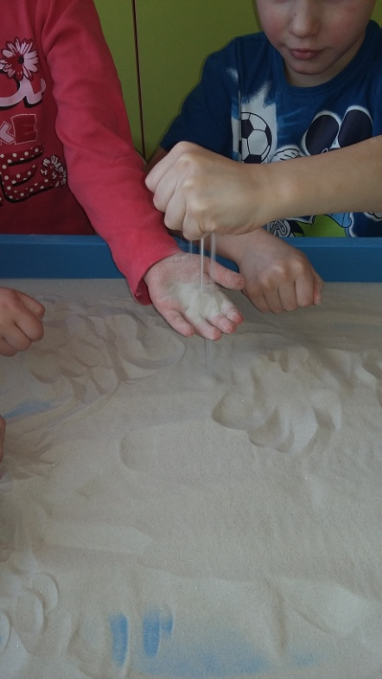
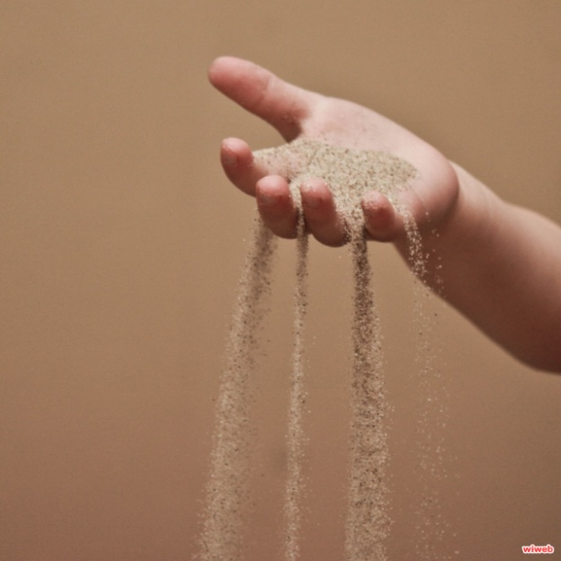
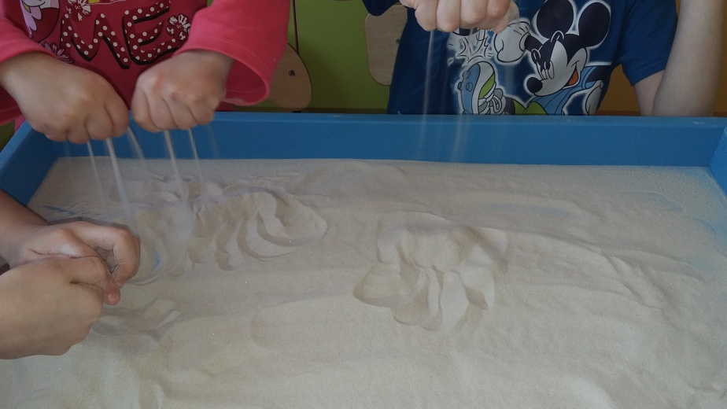
Игры и упражнения с песком.
Упражнение «Песочный дождь»
Цель: регуляция мышечного напряжения, расслабление.
Ведущий: в нашей песочнице может идти необычный песочный дождик и дуть песочный ветер. Это очень приятно. Вы сами можете устроить такой дождик и ветер.
Инструкция: ребенок медленно, а затем быстро сыплет песок из своего кулачка в песочницу, на ладонь взрослого, на свою ладонь.

Slide 15
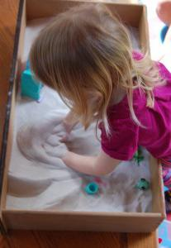
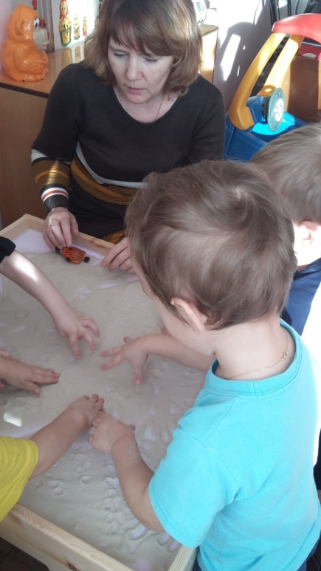
Упражнение "Необыкновенные следы"
Цель: развитие тактильной чувствительности, воображения.
"Идут медвежата" - ребенок кулачками и ладонями с силой надавливает на песок.
"Прыгают зайцы" - кончиками пальцев ребенок ударяет по поверхности песка, двигаясь в разных направлениях.
"Ползут змейки" - ребенок расслабленными/напряженными пальцами рук делает поверхность песка волнистой (в разных направлениях).
"Бегут жучки-паучки" - ребенок двигает всеми пальцами, имитируя движение насекомых (можно полностью погружать руки в песок, встречаясь под песком руками друг с другом - "жучки здороваются").
Упражнение «Нарисуй цветочек»
Цель: Развитие мелкой моторики, снятие психофизического напряжения.

Slide 16
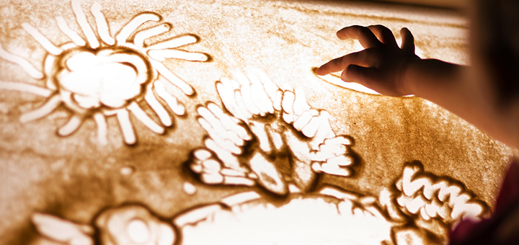
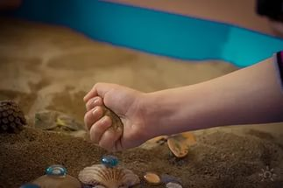
«Часто руки знают, как распутать то, над чем тщетно бьется разум» Карл Густав Юнг.

Slide 17
Литература
Большебратская Э.Э. Песочная терапия. - Петропавловск, 2010г.
Епанчинцева О.Ю. Роль песочной терапии в развитии эмоциональной сферы детей дошкольного возраста. – СПб.: «Детство-Пресс», 2011г.
Зинкевич-Евстигнеева Т.Д., Грабенко Т.М. Чудеса на песке.Песочная иротерапия. -СПб: институт специальной педагогики и психологии, 1998г.
Интернет-ресурсы.
Кузуб Н.В., Осипук Э.И. В гостях у Песочной Феи. Речь, 2011 г.

Slide 18

Спасибо за внимание!

